Slide 1
HUMAN MACHINE TEACHERS​
JESSE, JOANNE, ERIC, MaRTTI, SEFA & AYRTON

Slide 2
VOORTGANG CONTAINER PROJECT​
01
Recap
02
Aangepaste environment
03
Nieuwe reward functie

Slide 3
Recap
Opdrachtssituatie
Het optimaal oplossen van uitladingsdeel van container stacking probleem
Methode(s)
Reinforcement Learning
CNN laten zitten, verder met DQN
Groepsaanpak
Werken aan DQN model
Probleem niet complexer maken, bestaand model bijwerken

Slide 4
Aangepaste environment
Containers hebben nu elk andere bestemming
Action space: Alle rijen in plaats van alle specifieke plaatsen
Container wordt op een vaste plek geplaatst zodra rij is gekozen

Slide 5
Nieuwe reward functie
Streeft naar indeling waar zoveel mogelijk containers met dezelfde prioriteit in dezelfde rij zitten
Scoort per move
Werkt het best als
#verschillende_prioriteit <= #rijen_in_lot

Slide 6
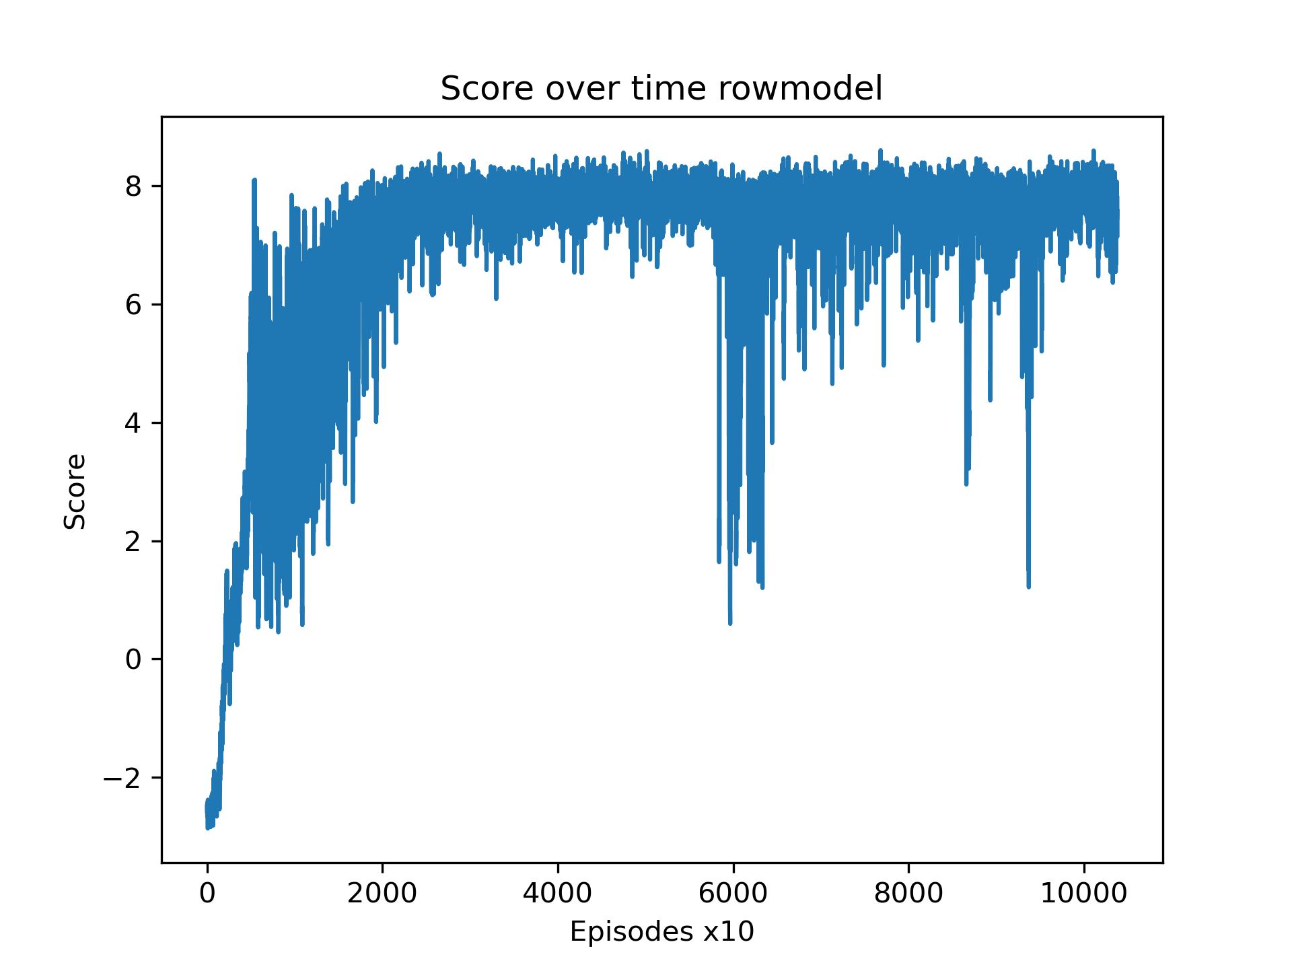
Resultaat

Slide 7
Vragen?

